Slide 1
diagnostic, prise en charge, dernières recommandations revue de la littérature
Les tumeurs à cellule de Merkel
DU DE CHIRURGIE PLASTIQUE DE LA FACE

Slide 2
Les cellules de Merkel
décrites pour la première fois en 1875 par Friedrich Sigmund Merkel
cellules neuroendocrines
dans la couche basale de l’épiderme
en contact avec des dendrites neuronales et formant un corpuscule de Merkel.
appartiennent au système APUD
mécanorécepteurs mais fonction exacte encore indéterminée

Slide 3
CARCINOME A CELLULES DE MERKEL EPIDEMIOLOGIE
Découvert en 72 par Toker
moins de 1% de tous les cancers cutanés
L’incidence à 85 ans 4,28/100 000 et de 0,01/100 000 habitants à 30 ans (Hodgson et coll. 2005)
Incidence en hausse de 8% par an (Agelli et coll. 2010)
La population à peau claire est la plus touchée
sexe ratio homme/femme de l’ordre de 1,4 (Hodgson et coll. 2005, Suarez et coll. 2004, Médina-Franco et coll. 2001)

Slide 4
CARCINOME A CELLULES DE MERKEL Clinique
tuméfaction nodulaire ferme, bleutée ou rouge, indolore, recouverte d’un épiderme intact souvent télangiectasique
préférence sur des zones exposées au soleil
région cervico-faciale (50,8%), puis les extrémités (33,7%).

Slide 5
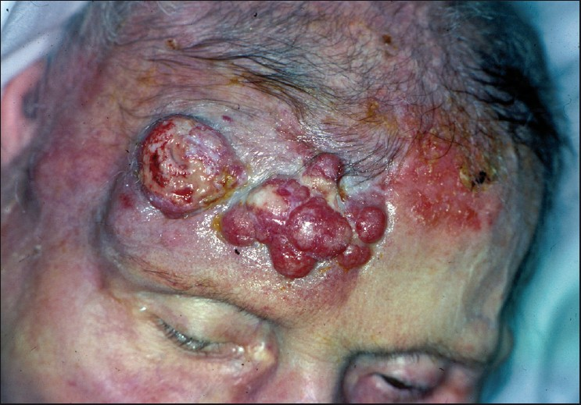
CARCINOME A CELLULES DE MERKEL Clinique
Photo extraite de Fakiha et coll. 2010

Slide 6
CARCINOME A CELLULES DE MERKEL EPIDEMIOLOGIE
AEIOU pour :
Asymptomatique (indolore, insensible)
Extension rapide (< 3 mois)
Immunosuppression
Older (+ vieux que) than 50 years
Ultraviolets (zones exposées les plus atteintes)
89% avec 3 critères ou plus, série de 195 patients (Heath et coll. en 2008).

Slide 7
CARCINOME A CELLULES DE MERKEL Facteurs de risque
L’exposition aux UV (Heath et coll. 2008)
L’immunodépression : greffés, hémopathies malignes ou VIH + (Manganoni et coll. 2007, Engels et coll. 2002, Penn et col. 99, Bensaleh et coll. 2007))
Merkel cell-polyomavirus : inducteur de la carcinogenèse (Feng et al. 2008)

Slide 8
CARCINOME A CELLULES DE MERKEL Bilan d’extension
examen clinique (cutané, ganglionnaire…)
Echographie des aires de drainage ganglionnaire
Scanner thoraco-abdomino-pelvien (+ cérébral et cervical si atteinte cervico-faciale)
En cours d’évaluation :
Pet scanner prometteur (Iagaru et al. 2006 et Belhocine et al. 2006)
Scintigraphie corps entier à l’octréotide abandonnée (Faux + : Kwekkeboom et al. 1992)

Slide 9
CARCINOME A CELLULES DE MERKEL Stadification
Classification AJCC
Stade |  | Maladie localisée | Atteinte ganglionnaire | Métastase
I | Lésion primitive < 2cm | + | - | -
II | Lésion primitive ≥ 2cm | + | - | -
III | Ganglion positif | ± | + | -
IV | Métastase à distance | ± | ± | +
Greene et coll. AJCC Cancer Staging Manual. 6th ed. 2002

Slide 10
CARCINOME A CELLULES DE MERKEL Diagnostic
HISTOLOGIE
Trabéculaire, Intermédiaire (le plus fréquent et agressif) et Petites cellules (imitent la forme et le comportement des cancers à petites cellules du poumon)
IMMUNO-HISTOCHIMIE
Marqueurs épithéliaux : CK 20, CK 7
Marqueurs neuroendocrines : NF, NSE, Cr A, synaptophysine

Slide 11
CARCINOME A CELLULES DE MERKEL Diagnostic
Immuno-histochimie | Carcinome de Merkel | Carcinome pulmonaire à petite cellules
CK20 | + | -
TTF-1 | - | +
NF | + | -
Bobos et coll. 1999
La cytokératine 20 est considérée comme la molécule la plus spécifique des tumeurs de Merkel, avec selon Bobos 90 à 100%

Slide 12
CARCINOME A CELLULES DE MERKEL Evolution
Tumeur très agressive : emboles lymphatiques et vasculaires sont quasi constants (Gollard et al. 2000)
20% d’envahissement ganglionnaire local d’emblée et 5% de métastases à distance d’emblée (Allen et al. 99 et 2005, Meeuwissen 95)
Pas d’extension neurotrope. Pas de continuité dans les limites histologiques.
Régression spontanée rare (Inoue et al. 2000)
Le taux de survie à 5 ans : 75% pour le stade localisé, 25% seulement pour le stade III.
Récidives locales entre 13 et 32% dans les 4 mois (Boyer et al. 2002)
Atteintes ganglionnaires : 45% à 1 an (Shaw et al. 91, Hitchkock et al. 88)

Slide 13
CARCINOME A CELLULES DE MERKEL Polyomavirus
Découvert en 2008 (Feng et al. 2008)
Présent dans 80% des carcinomes (Rollison 2010)
Potentiel oncogénique : interaction avec protéine Rb
MCV + survie globale 45 % à 5 ans contre 13 % MCV – sur 149 patients (Sihto et al. 2009)
Survie moyenne charge virale élevée (86 mois) contre 20 mois pour les autres (Bhatia et al. 2010)

Slide 14
CARCINOME A CELLULES DE MERKEL Autres facteurs pronostics
Le diamètre tumoral/2 cm (81%/67% à 5 ans)
La présence de ganglions envahis (52%) (Pitale et coll. 92)
L’atteinte métastatique (0%)
Non validés : épaisseur tumorale (Golberg et al. 2007), localisation (tronc > extrémités), petites cellules < intermédiaire, index mitotique élevé (Skelton et al. 97), forme nodulaire > infiltrative, invasion périvasculaire, infiltration lymphocytaire (Andea et al. 2008).

Slide 15
CARCINOME A CELLULES DE MERKEL Le ganglion sentinelle
AMELIORER LE STAGING
11 à 47% de micro métastases ganglionnaires (Gonzales et al. 2010)
La TDM manque de sensibilité
LIMITER LA RECIDIVE LOCALE
GUIDER LE TTT COMPLEMENTAIRE

Slide 16
CARCINOME A CELLULES DE MERKEL Le ganglion sentinelle
Technique du ganglion sentinelle :
➔ J-1
Injection péri lésionnelle de ^{99m}Tc
Scintigraphie repérage et marquage sur la peau
➔ Chirurgie
1er temps opératoire
Exérèse avec vérification de l’absence de radioactivité résiduelle

Slide 17
CARCINOME A CELLULES DE MERKEL Le ganglion sentinelle
Evidemment systématique abandonné : pas de meilleure survie globale (Pitale et al. 92, Victor et al. 96)
Indication pour toute taille tumorale (Sarnaik et al. 2010)
Profondeur, diamètre, et caractère infiltratif tumoral, l’invasion péri vasculaire, l’index mitotique élevé = FDR de gg envahi (Goldberg et al. 2007)
Pas d’influence sur la survie globale prouvée
➔ Mais quelle conduite à tenir si gg sentinelle envahi ???

Slide 18
CARCINOME A CELLULES DE MERKEL Marges d’exérèses
La chirurgie micrographique repose sur :
une analyse systématique, fiable et orientée de l’intégralité des berges d’exérèse
une réponse rapide qui permet une exérèse guidée en fonction de la géométrie de la tumeur, évitant ainsi une prise de marge à l’aveugle.
➔ Difficilement applicable aux carcinomes de Merkel car : agressivité pas seulement locale + lésions discontinues

Slide 19
CARCINOME A CELLULES DE MERKEL Marges d’exérèses
Auteurs | Cas | Suivi Moyen | Marge finale | RL | RL chir. | RL chir. + RTE | Délais Récidive | Survie
Gollard 2000 (78) | 8 | 37 mois | 1,5 cm | 0% | 0% | 0% | - | ?
(33) O’Connor 1997 (79) | 13 | 36 mois | 1 à 1,5 cm | 8% | ? | 0% | ? | ?
Snow 2001 (80) | 12 | 38 mois | 1,7 cm | 22% | ? | ? | ? | 50% à 2 ans
Brissett 2002 (81) | 6 | 43 mois | ? | 17% | 33% | 0% | 3,2 mois | 66,7% à 2 ans
Boyer 2002 (32) | 54 | 28 mois | 1,67 cm | 9% | 16% | 0% | 9 mois | 0% à 5 ans
Tableau 2 : Résultats de la chirurgie micrographique dans le traitement des tumeurs de Merkel

Slide 20
CARCINOME A CELLULES DE MERKEL Consensus
groupe de cancérologie cutanée de la société française de dermatologie : consensus formalisé d’expert
(Guillot et al. 2011)
intérêt de l’immuno-marquage par CK7 et CK20
absence d’intérêt de la radiographie thoracique dans le bilan initial mais intérêt de l’échographie ganglionnaire
insuffisance d’une marge d’exérèse de 1cm et inutilité d’une marge supérieure à 3 cm
absence d’intérêt d’une chimiothérapie en cas de tumeur inopérable
intérêt de la recherche du ganglion sentinelle dans les tumeurs de moins de 2 cm hors tête et cou et de plus de 2 cm sur la tête et le cou
intérêt de la radiothérapie complémentaire du site initial de la tumeur

Slide 21
CARCINOME A CELLULES DE MERKEL Traitement
Stades locaux : chirurgie + Rxth sur le T, marges de 2 à 3cm ou chirurgie micrographique
Rxth sur le site tumoral à 50 Gy
(survie à 3 ans = 0%/68%) (Meeuwissen et al. 95)
Potentialisation de la Rxth non validée (Carboplatine…)
Ganglion sentinelle si tumeur > 2cm

Slide 22
CARCINOME A CELLULES DE MERKEL Traitement
Stades III : Chirugie T + N et Rxth complémentaire T (50 Gy) + N (60 Gy)
Stades IV : traitement palliatif, aucune étude sur la chimiothérapie (qualité de vie ou survie)

